Slide 1
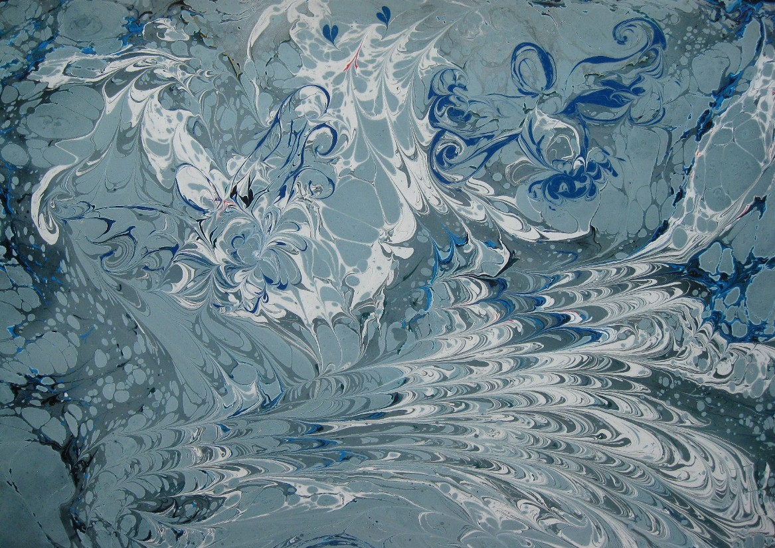
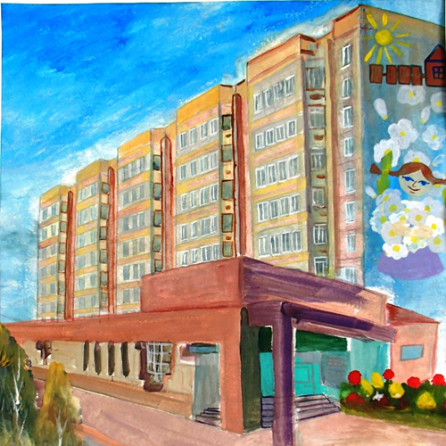
ХМАО - Югра, город Лангепас ЛГ МАОУ ДО «ДШИ» художественное отделение

Slide 2
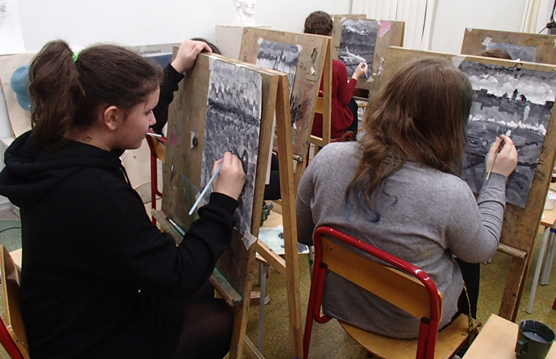
Преподаватель
Лемьева
Галина
Николаевна

Slide 3
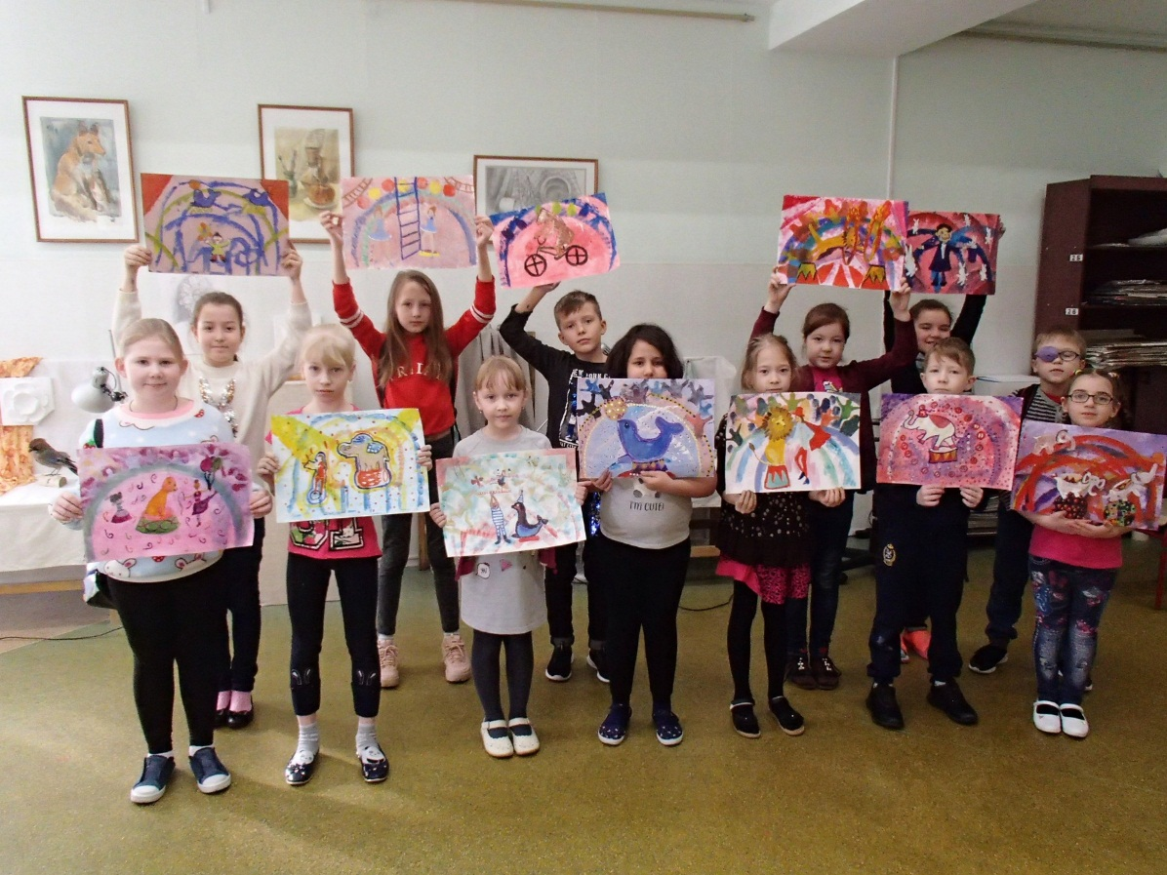
Проектная деятельность
«Социально - образовательный проект «Иллюстрация книги» (графика).
Доклад.

Slide 4
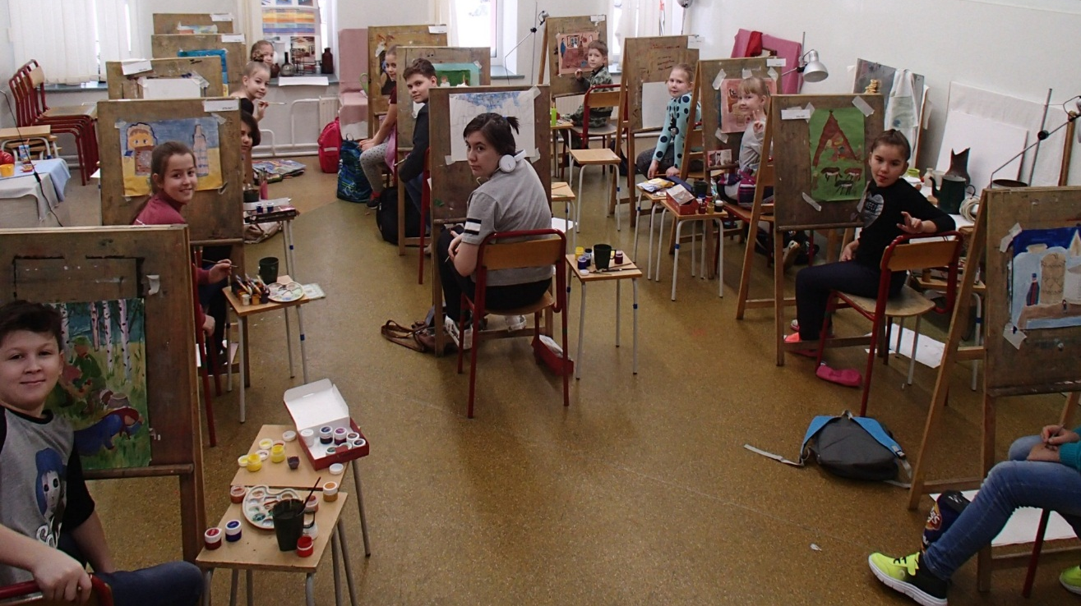
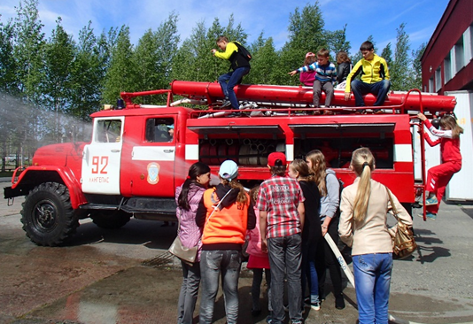
«Чтобы ребята состоялись в жизни, в профессии, добились успеха, смогли реализовать себя в интересах страны, нам важно сделать новые качественные шаги в развитии отечественного технического образования, с детства обратить особое внимание на направления, которые определят новый технологический уклад или уже определяют новый технологический уклад».
В.В. Путин

Slide 5
Цель проекта:
Иллюстрирование книги Екатерины Емельяновой «Азбука. Летим, едем, плывём» (средства передвижения) с иллюстрациями учеников художественного отделения ДШИ, посвящённых теме транспорта.

Slide 6
Задачи проекта:
Изучить основы иллюстрирования книг, основные виды и направления в передаче художественные образа и мысли книги.
Познакомить с различными приёмами и техникой, построения композиции, черно-белого рисунка иллюстрации.
Овладеть навыками самостоятельного поиска необходимой информации, познавательной активности.
Познакомить учащихся с направлениями технического труда, с миром профессий, связанных с транспортной промышленности.
Воспитать навыки взаимодействия и сотрудничества в коллективе, чувства ответственности за выполнение проекта.

Slide 7
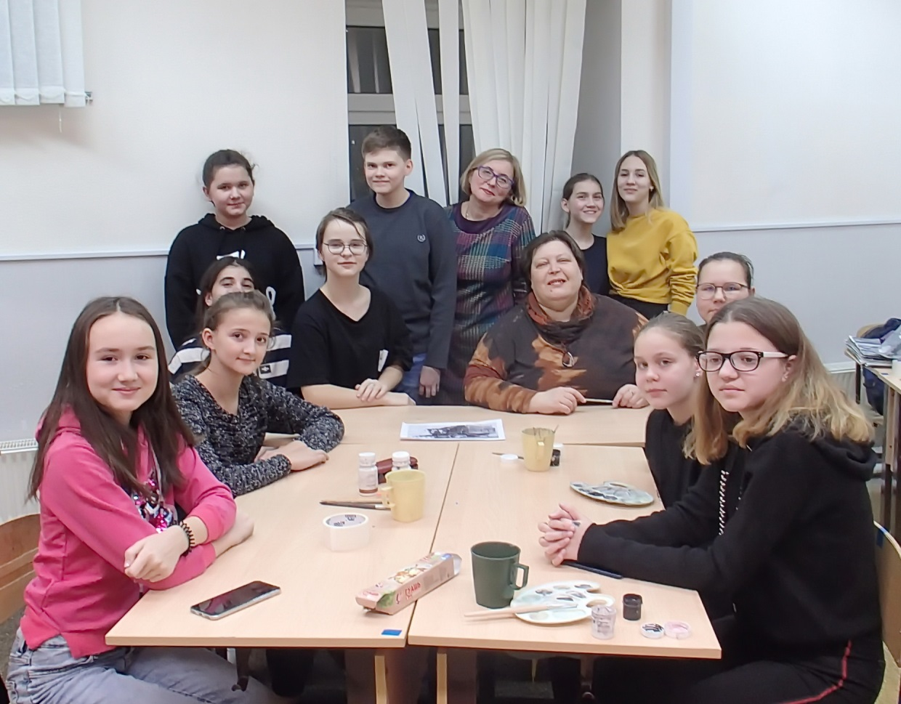
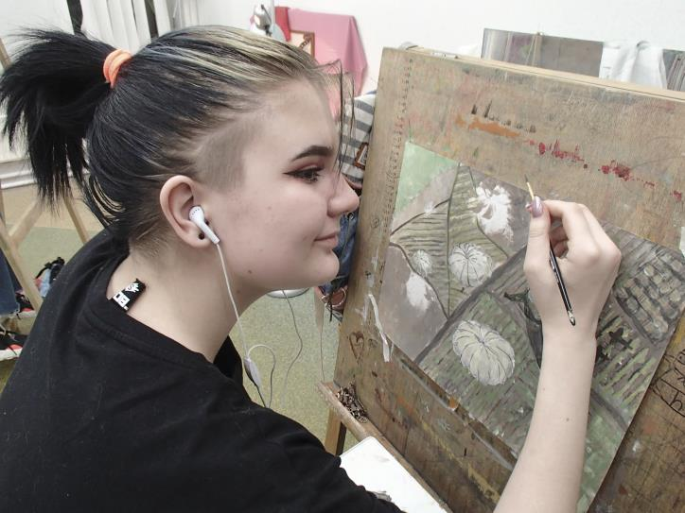
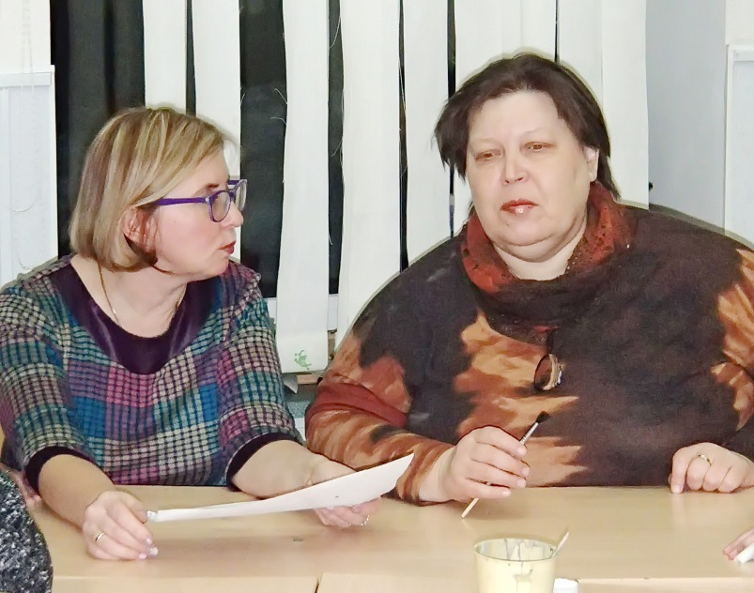
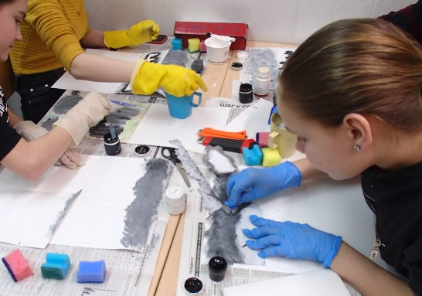
Наша школа искусств, сотрудничает с самодеятельным писателем Екатериной Емельяновой

Slide 8
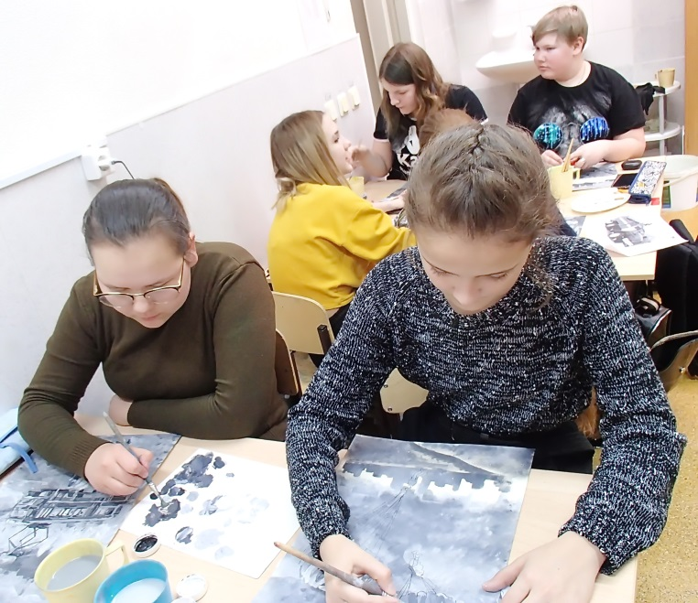
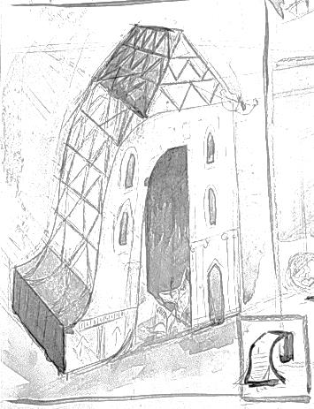
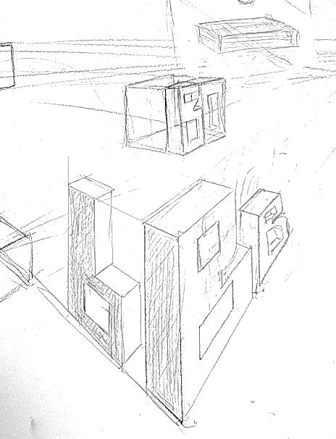
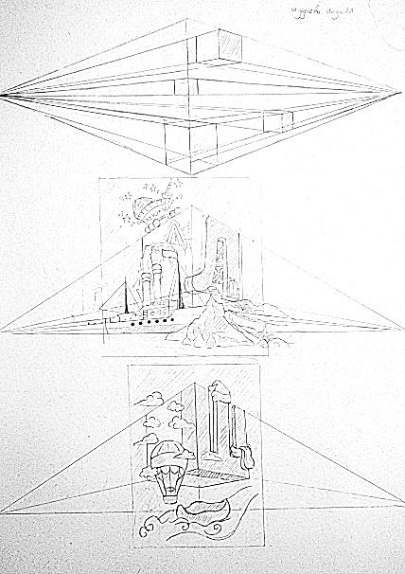
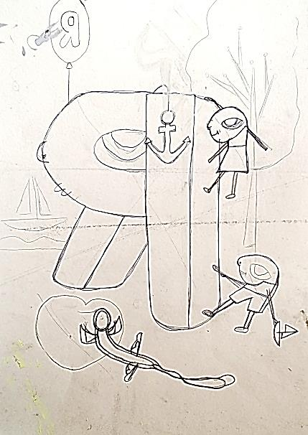
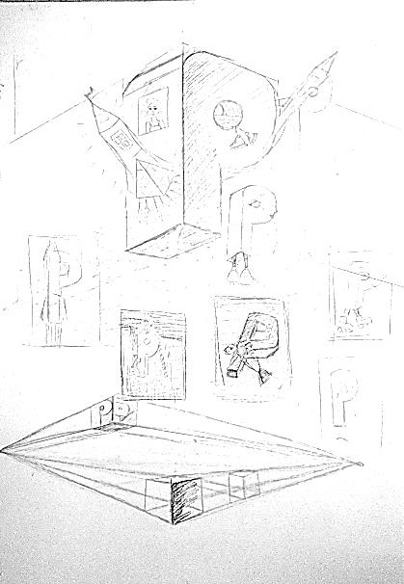
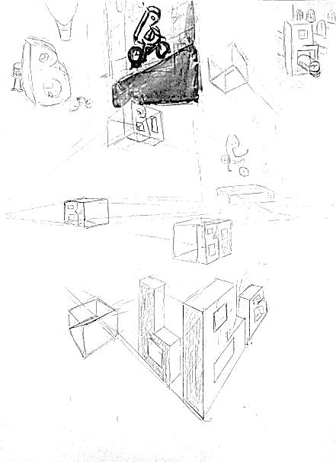
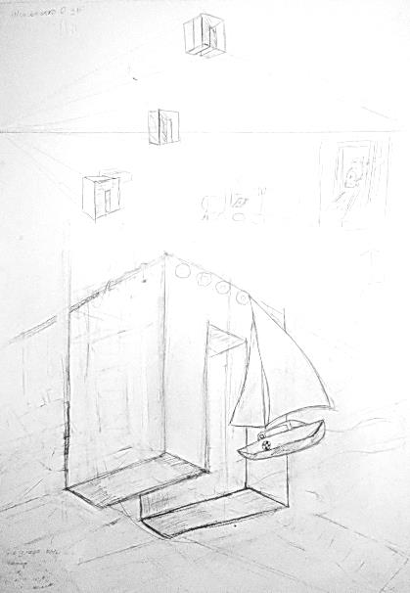
Работа над проектом: иллюстрация книги «Азбука. Летим, едем, плывём».
Выполнение буквицы

Slide 9
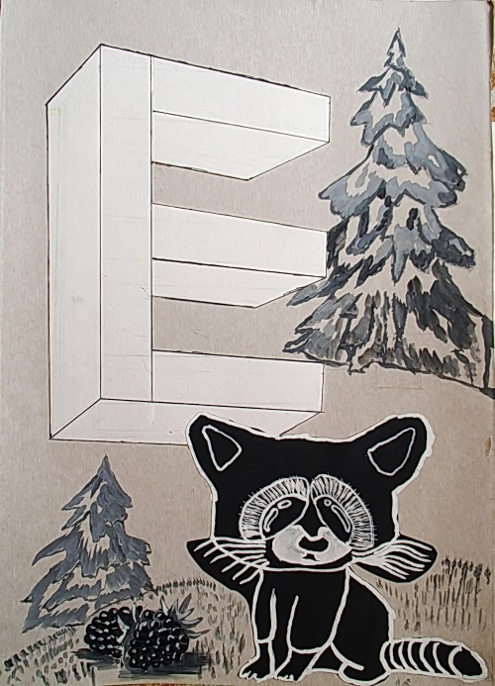
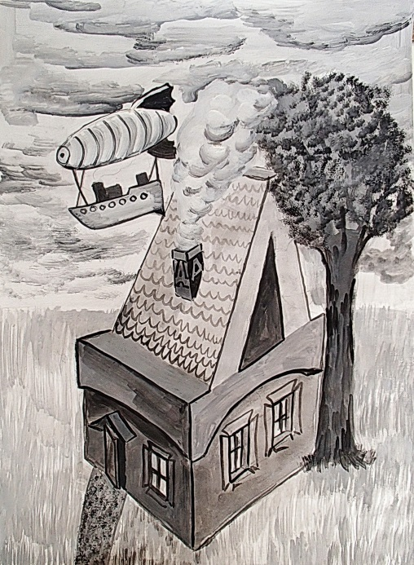
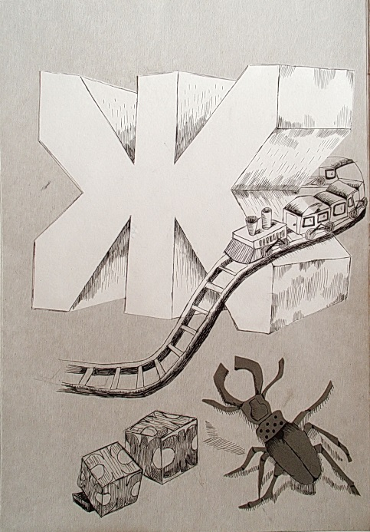
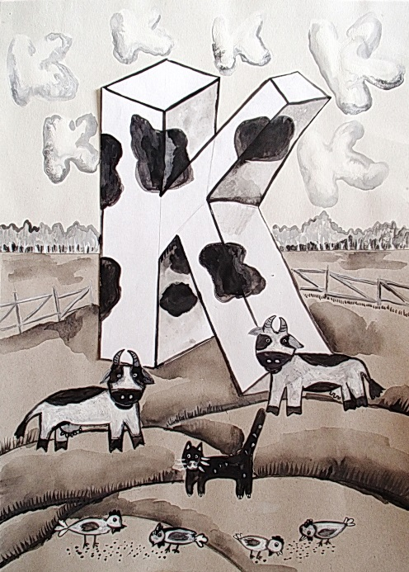
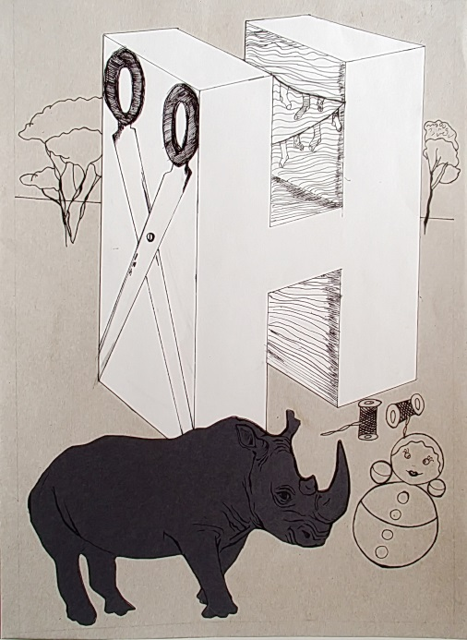
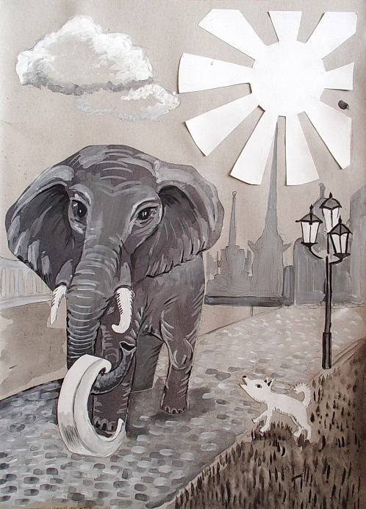
Выполнение буквицы

Slide 10
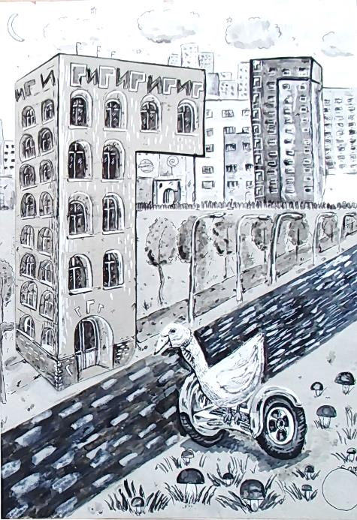
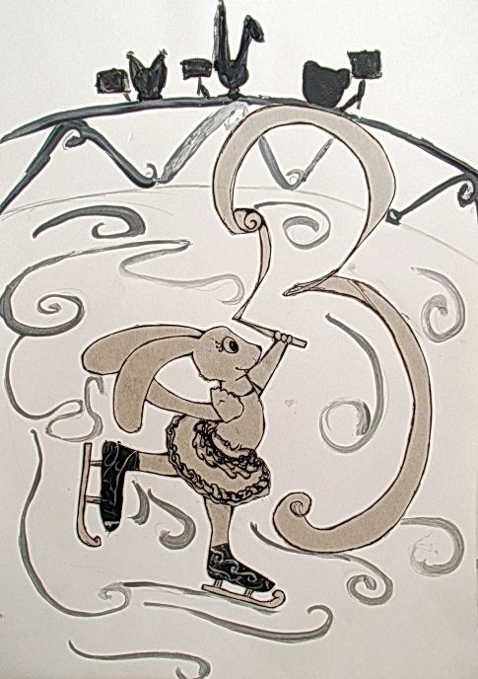
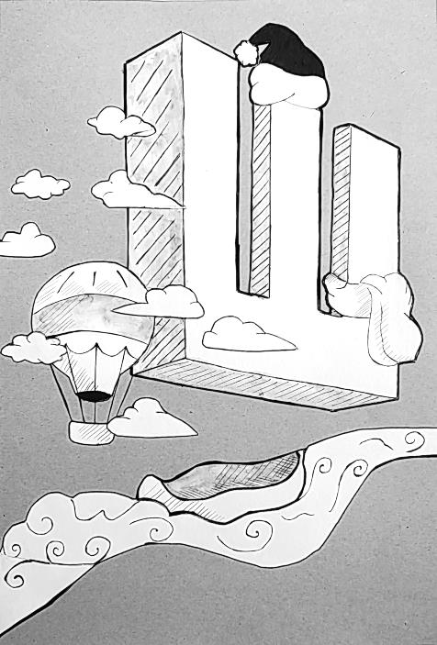
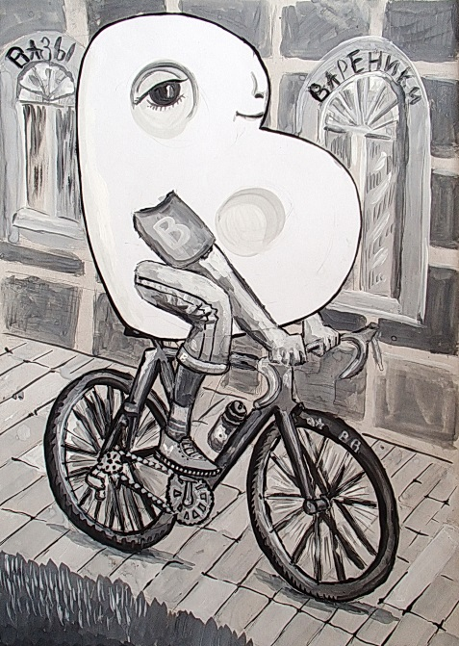
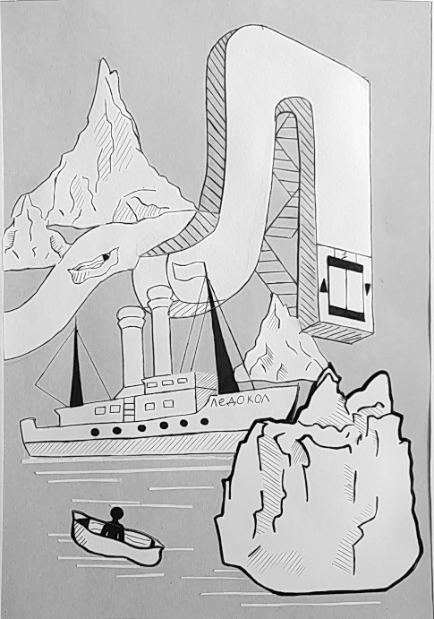
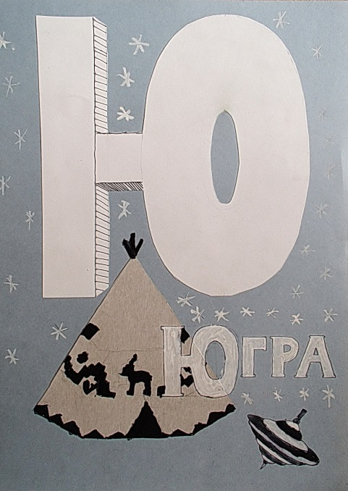
Выполнение буквицы

Slide 11
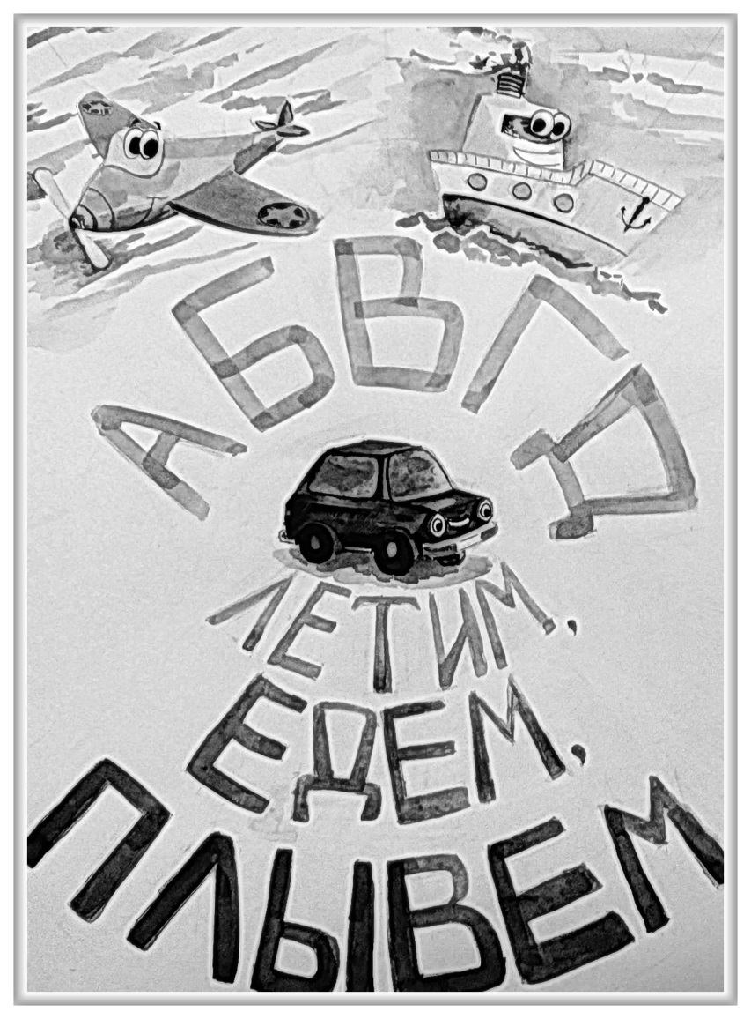
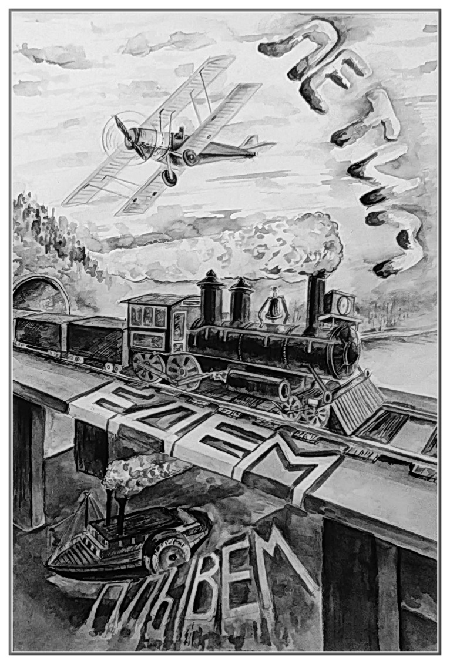
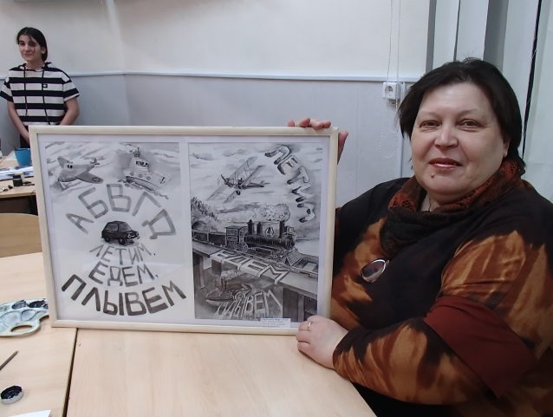
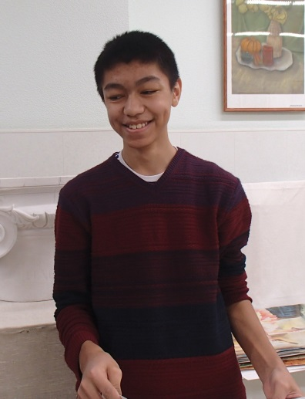
Выполнение обложки книги.

Slide 12
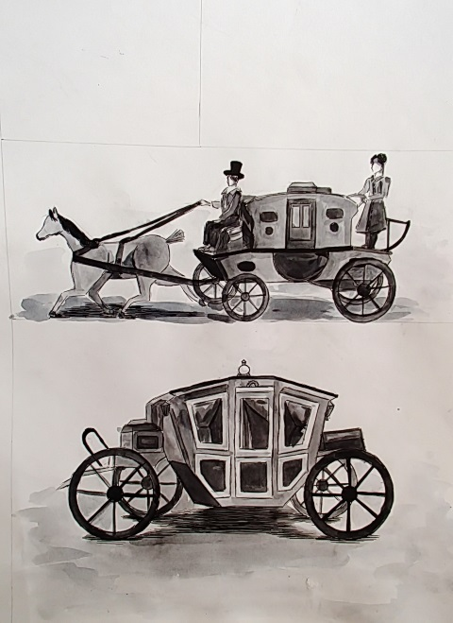
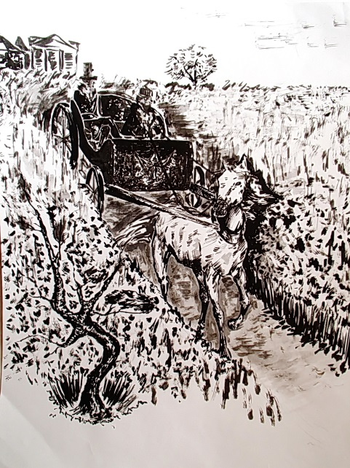
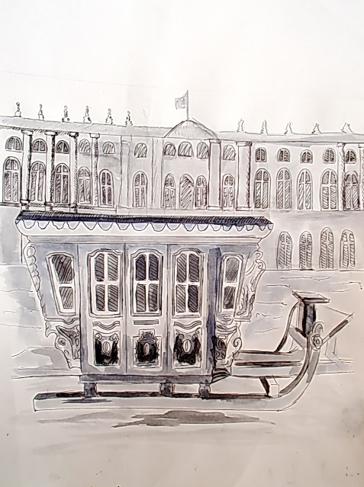
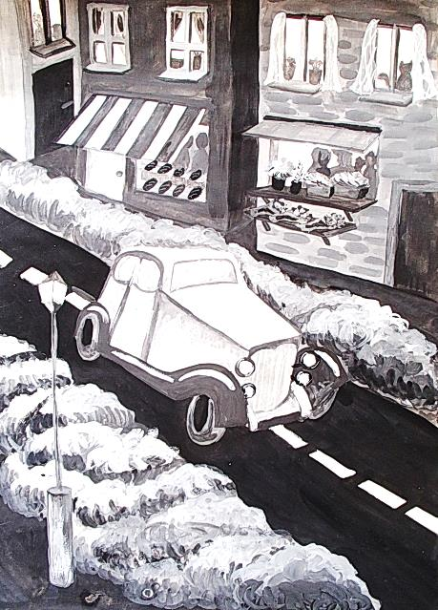
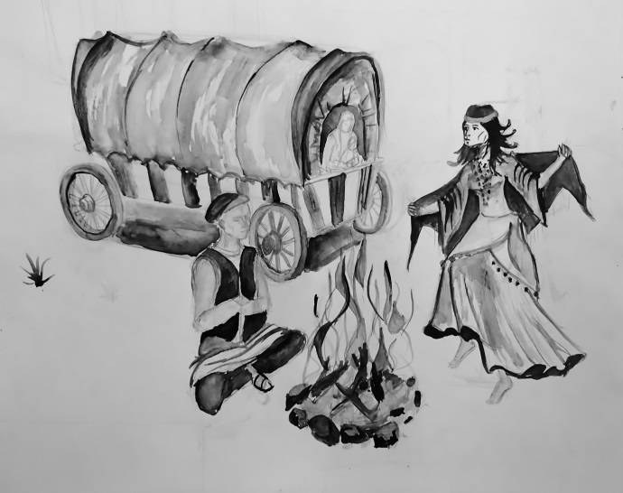
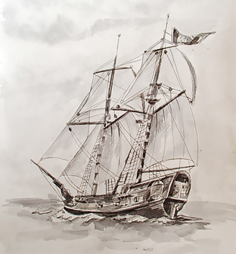
Иллюстрация стихотворений
Старинные виды транспорта.

Slide 13
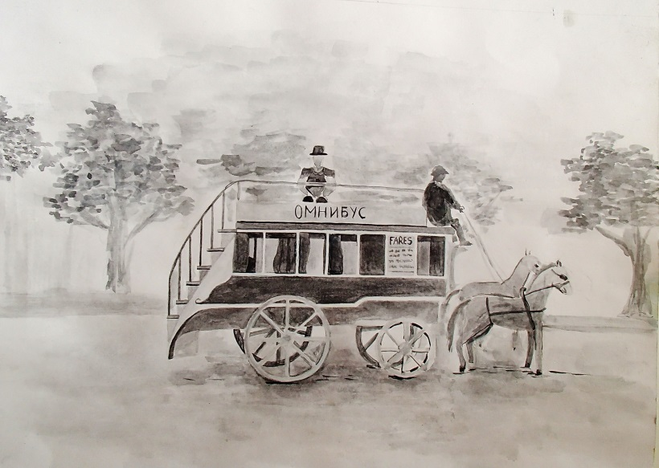
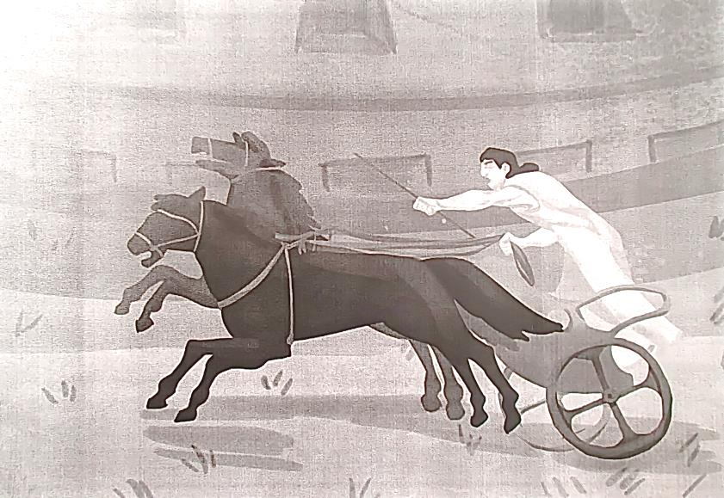
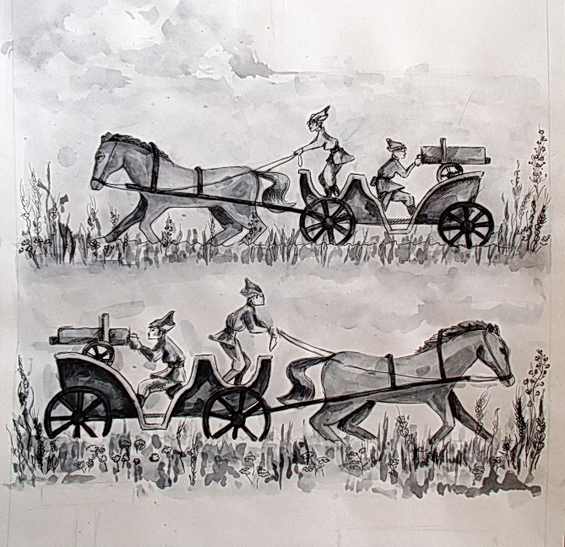
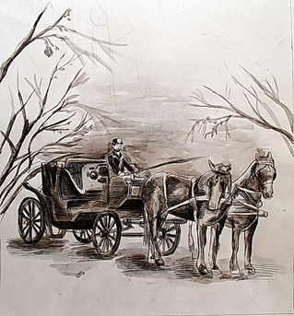
Иллюстрация стихотворений
Старинные виды транспорта.

Slide 14
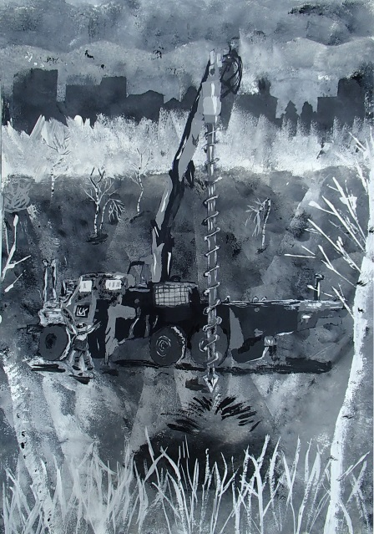
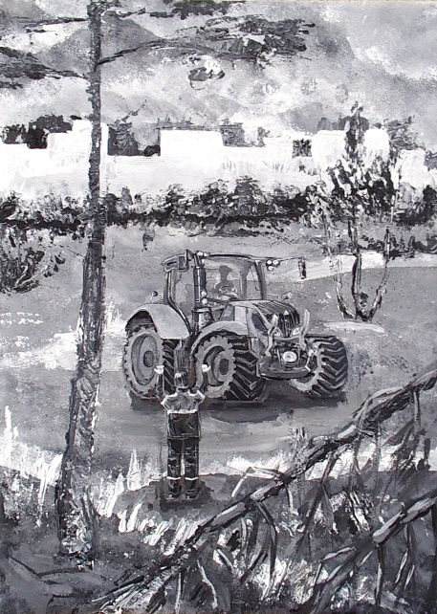
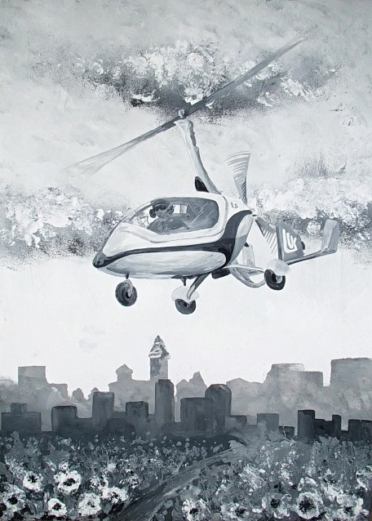
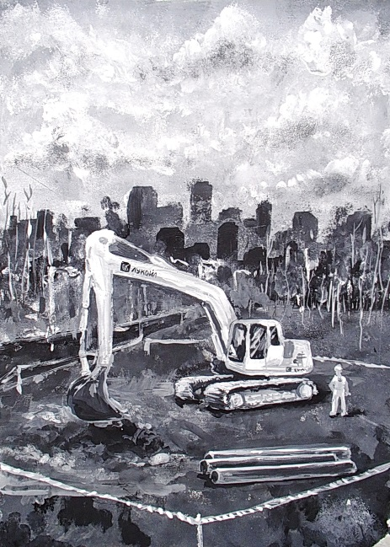
Иллюстрация стихотворений.
Рабочая техника, применяемая в нефтяной промышленности

Slide 15
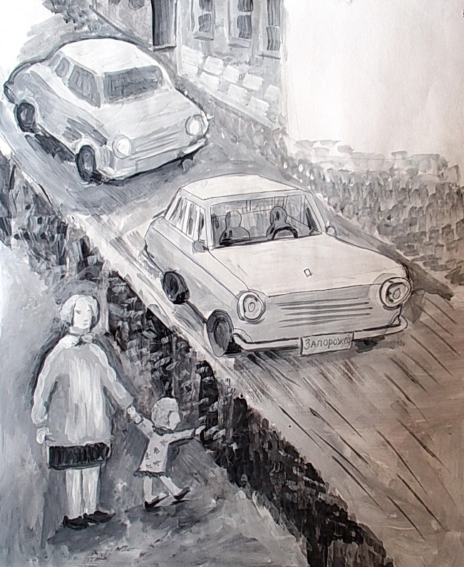
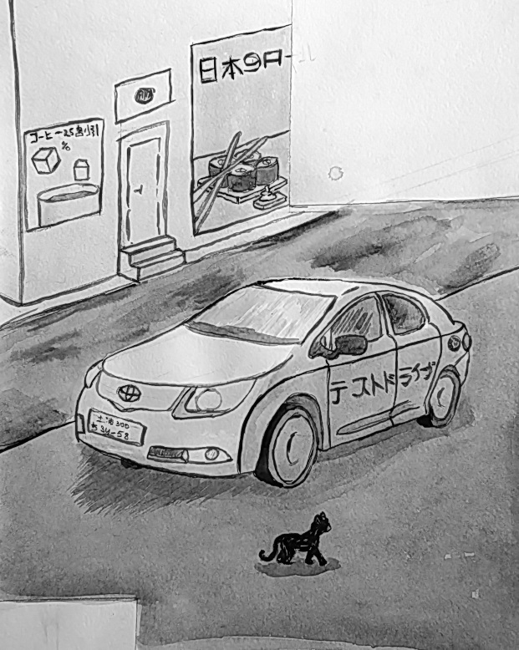
Иллюстрация стихотворений.
Городской транспорт, легковые автомобили.

Slide 16
Иллюстрация стихотворений.
Водный транспорт.

Slide 17
Иллюстрация стихотворений.
Воздушные виды транспорта.

Slide 18
Работа над проектом продолжается.
Выпуск книги планируется в 2022 году.

Slide 19
Печатные издания, выпущенные в сотрудничестве с учащимися
ЛГ МАОУ ДШИ, художественное отделение.

Slide 20
Грамоты и дипломы, полученные при работе над проектом .

Slide 21
Спасибо
за
внимание

